Slide 1
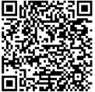
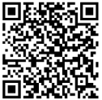
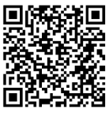
Boletín Informativo sobre Atención Primaria Colaborativa
Recursos para Familias de Acogida
Clínica de enfermos sin cita previa del CUC Lunes a Viernes Sábado 8:30 – 11 AM 8 AM – 11 AM
1-3:30 PM
Números de teléfono de CPC Número de la clínica: 215-427-8116
Michele, enfermera coordinadora: 215-427-2085
Bethany, trabajadora social: 215-427-6749
Shlonda, trabajadora social: 215-427-3553
* CPC = Atención Primaria Colaborativa y CUC = Centro del Niño Urbano
Fostering Philly (Acogida en Philadelphia)
Recursos, información y apoyo para Familias de acogida del área de Filadelfia
Beneficios ¡Verifique que está recibiendo todo lo que le corresponde!
Página Web
Guía de Philadelphia
Benephilly: ayuda gratuita para conectarse a beneficios
Guía de Recursos Financieros para Padres
Para los pequeños
Evaluaciones, apoyo y servicios gratuitos en caso de problemas de comportamiento, aprendizaje o desarrollo a través de Intervención Temprana.
0-3 años de edad : Childlink – 215-685-4646
3-5 años de edad : Elwyn – 215-222-8054
Plaza Sésamo - ¡vídeos, actividades y mucho más!
Intervención Temprana
¡No necesita referencias!
Para adolescentes
Centro para Lograr la Independencia 14-23 años de edad
Becas y Subvenciones para la Universidad
Youth Valley House
16-21 años de edad
Vivienda y Apoyo
Club de Acogida
Red nacional para
la juventud

Slide 2
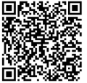
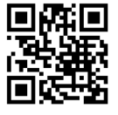
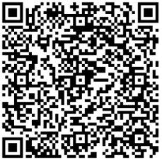
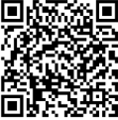
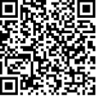
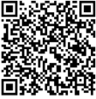
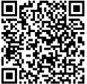
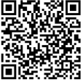
Para las familias de parentesco recursos adicionales para familias en cuidado familiar y abuelos, cada recurso puede conectar a las familias con servicios adicionales o proporcionar apoyo
PA KinConnector
GrandFamily Centro de Recursos
Philadelphia Corporación
sobre el Envejecimiento
Los Abuelos como Padres
Ayuda para niños y adolescentes antes
y después de las visitas
Recursos gratuitos o de bajo precio para todos
Salud Mental
Cuidado de Niños
Escuela
Comida
Vivienda/utilidades
Philadelphia ama a las Familias
Portal de Información sobre Bienestar Infantil
Fomentando la Esperanza
Servicios de apoyo y conexión de recursosdel embarazo a la edad adulta
Investigación, herramientas de aprendizaje y recursos
Recursos gratuitos para muchos tipos de familias de acogida

